Slide 1
ưu - ươu

Slide 2
u
ư
ươ
u

Slide 3
u
u
ư
ươ
ư
u
ươ
u

Slide 4
ưu
ư
u
ươu
ươ

Slide 5
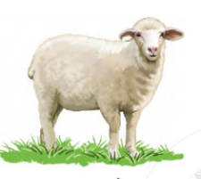
cừu
c
ừu
con cừu
ưu

Slide 6
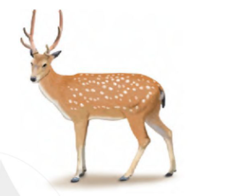
hươu
ươu
h
hươu sao
ươu

Slide 7
ươu
ưu
cừu
hươu
con cừu
hươu sao

Slide 8


Slide 9
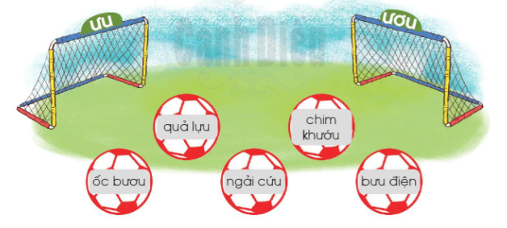


Slide 11


Slide 13
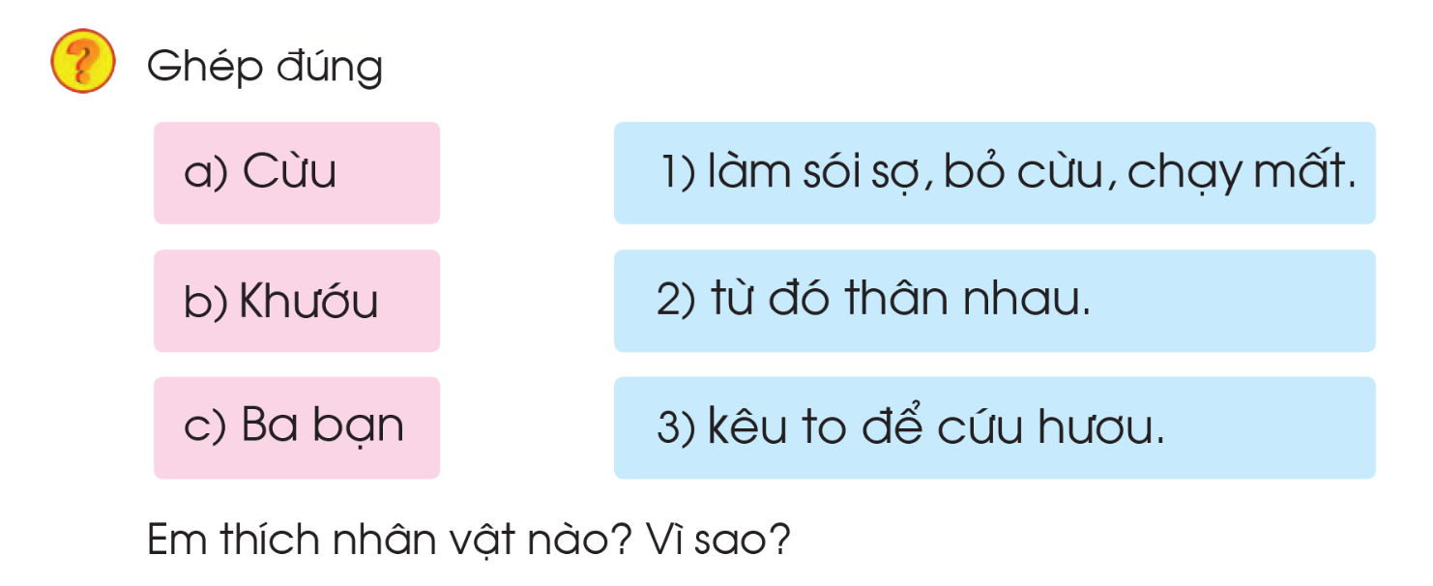

Slide 15
